Slide 1
BAHAN AJAR KALKULUS INTEGRAL Oleh: ENDANG LISTYANI PERSAMAAN DIFERENSIAL
Masalah:
Tentukanlah persamaan suatu kurva y= f(x) yang melalui titik (1,3) dan kemiringan garis singgung di sebarang titik pada kurva samadengan empat kali absis titik itu

Slide 2
PERSAMAAN DIFERENSIAL
Penyelesaian
Misalkan persamaantersebut y = f(x)
Kemiringan garis singgung kurva di (x,y)
Akan dicari suatu fungsi y=f(x) yang memenuhi persamaan
dengan syarat y=3 jika x=1

Slide 4
PERSAMAAN DIFERENSIAL
Sebarang persamaan dengan yang tidak diketahui berupa suatu fungsi dan melibatkan turunan atau diferensial dari fungsi yang tidak diketahui tersebut
Menyelesaikan suatu persamaan diferensial berarti menentukan fungsi yang tidak diketahui tersebut

Slide 5
Persamaan Diferensial
Contoh

Slide 6
Solusi
5.2
18) Diket: a =
Ditanyakan v(2) dan S(2)
Jawab:

Slide 7
Solusi

Slide 8
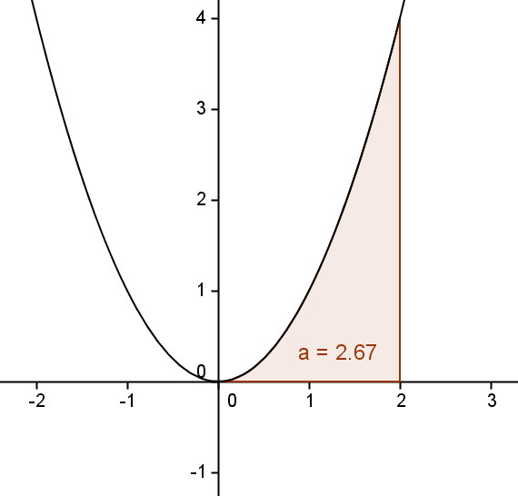
PENDAHULUAN LUAS Luas menurut persegipanjang-persegipanjang dalam
Misalkan Daerah R dibatasi kurva
sumbu-x dan garis x = 2. Akan dicari luas daerah R
Dibuat partisi pada [0,2] menjadi n selang bagian, dengan panjang selang bagian

Slide 9
PENDAHULUAN LUAS Luas menurut persegipanjang-persegipanjang dalam

Slide 10
5.2 no 25
Laju perubahan volume

Slide 11
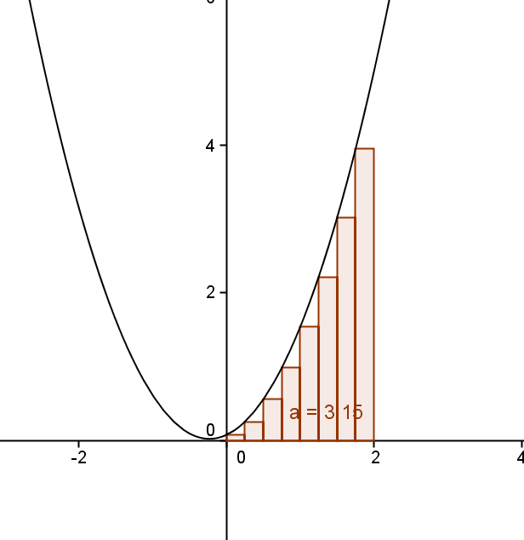
PENDAHULUAN LUAS Luas menurut persegipanjang-persegipanjang dalam

Slide 12
PENDAHULUAN LUAS Luas menurut persegipanjang-persegipanjang dalam

Slide 13
PENDAHULUAN LUAS Luas menurut persegipanjang-persegipanjang dalam
Luas daerah R dapat dihitung sbb

Slide 14
PENDAHULUAN LUAS Luas menurut persegipanjang-persegipanjang dalam
Rumus 2, hal, 323 dengan n diganti n-1

Slide 15
PENDAHULUAN LUAS Luas menurut persegipanjang-persegipanjang dalam

Slide 16
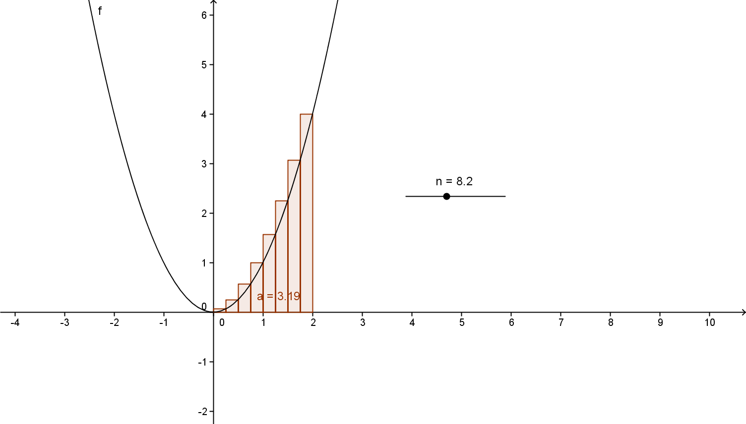
PENDAHULUAN LUAS Luas menurut persegipanjang-persegipanjang luar
Dengan cara sama dibuat PP luar

Slide 17
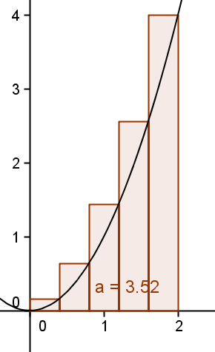
PENDAHULUAN LUAS Luas menurut persegipanjang-persegipanjang luar

Slide 18
PENDAHULUAN LUAS Luas menurut persegipanjang-persegipanjang luar

Slide 19
PENDAHULUAN LUAS Luas menurut persegipanjang-persegipanjang luar

Slide 20
INTEGRAL TENTU
Misalkan fungsi f terdefinisi pada selang [a,b]
Dibuat persegi panjang dengan lebar dan tinggi
dan pada selang , seperti pada gambar berikut:

Slide 21
INTEGRAL TENTU
Dibentuk pejumlahan
disebut jumlah Riemann

Slide 22
INTEGRAL TENTU
DEFINISI INTEGRAL TENTU
Misalkan f suatu fungsi terdefinisi pada selang [a,b].
Jika
maka dikatakan f terintegralkan di [a,b]
Selanjutnya
disebut integral tentu atau integral Riemann f dari a ke b

Slide 23
Contoh Integral tentu dengan definisi
Hitunglah integral tentu berikut dengan definisi.

Slide 24
Penyelesaian

Slide 25
Penyelesaian

Slide 26
Penyelesaian

Slide 27
Penyelesaian

Slide 28
Hitunglah dengan menggunakan definisi integral tentu

Slide 29
TEOREMA DASAR KALKULUS
TEOREMA
Misalkan f kontinu (shg f terintegralkan) pada [a,b], dan misalkan F sebarang anti turunan dari f pada [a,b], maka

Slide 30
Bukti Teorema dasar kalkulus
Dibuat partisi pada selang [a,b]

Slide 31
Bukti Teorema dasar kalkulus (lanjutan)
Menurut Teorema rata-rata pada turunan
terdapat

Slide 32
Bukti Teorema dasar kalkulus (lanjutan)
terbukti

Slide 33
Teorema dasar kalkulus
Notasi
F(b) – F(a) =
Contoh

Slide 34
Dibuat partisi pada selang menjadi n
selang bagian dengan panjang

Slide 35
Soal 5.6 no 43. Menentukan Rumus
Bilangan bulat terbesar yang lebih kecil atau sama dengan x

Slide 36
Soal 5.6 no 43. Menentukan Rumus
1
2
3
4
b
-1

Slide 37
Soal 5.6 no 43. Menentukan Rumus
Luas = {b - }( )
b

Slide 38
Soal 5.6 no 43. Menentukan Rumus

Slide 39
Contoh: Hitunglah

Slide 40
SIFAT-SIFAT INTEGRAL TEOREMA A: PENAMBAHAN SELANG
Jika f terintegralkan pada suatu selang yang mengandung tiga titik a, b, dan c, maka
bagaimanapun urutan dari a, b, dan c
Contoh

Slide 41
SIFAT-SIFAT INTEGRAL TEOREMA B: PEMBANDINGAN
Jika f dan g terintegralkan pada [a , b] dan jika f(x) g(x) untuk semua x dalam [a,b]
Maka

Slide 42
SIFAT-SIFAT INTEGRAL TEOREMA C: KETERBATASAN
Jika f terintegralkan pada [a , b] dan jika
m f(x) M untuk semua x dalam [a,b]
Maka

Slide 43
SIFAT-SIFAT INTEGRAL TEOREMA D: PENDIFERENSIALAN INTEGRAL TENTU
Andaikan f kontinu pada selang tertutup
[a , b] dan x titik dalam (a , b)
Maka
Carilah dengan dua cara

Slide 44
jawab
Cara I
Jadi

Slide 45
jawab
Cara II dengan teorema D

Slide 46
Soal 1: tentukan
Jawab
Teorema D hanya berlaku untuk variabel batas yang linear
Misalkan ,
Menurut aturan rantai

Slide 47
Soal 2: tentukan
Jawab
Misal

Slide 48
Jadi

Slide 49
Bentuk Substitusi hasil

Slide 50
Contoh
1.

Slide 51
SUBSTITUSI YANG MERASIONALKAN
Bentuk Substitusi

Slide 52
PENGINTEGRALAN PARSIAL (548)
Metode ini didasarkan pada rumus turunan hasilkali dua fungsi
Misalkan

Slide 54
Contoh

